Slide 1
Release 2 Team 5
Jovana Mihajlovic, Frida Kempinger, Magdalena Salomon
Praktikum Software Engineering – WS 2025

Slide 2
Präsentation Release 2 - Agenda
Aktueller Stand der:
Implementierung (inkl. Demo)
Tests und Analyse der Codequalität
Projektdokumentation
Sprint Retro
Einsatz von KI
Planung für Release 3

Slide 3
Aktueller Stand der Implementierung (inkl. Demo)
User kann Rechnungen bearbeiten (Jovana)
Admin und User können Statistiken einsehen (Magdalena)
Einbinden der OCR (Frida)
Wiederherstellen der Tests (mvn package) (alle)
Tests des letzten Releases (alle)
Demo der Applikation

Slide 4
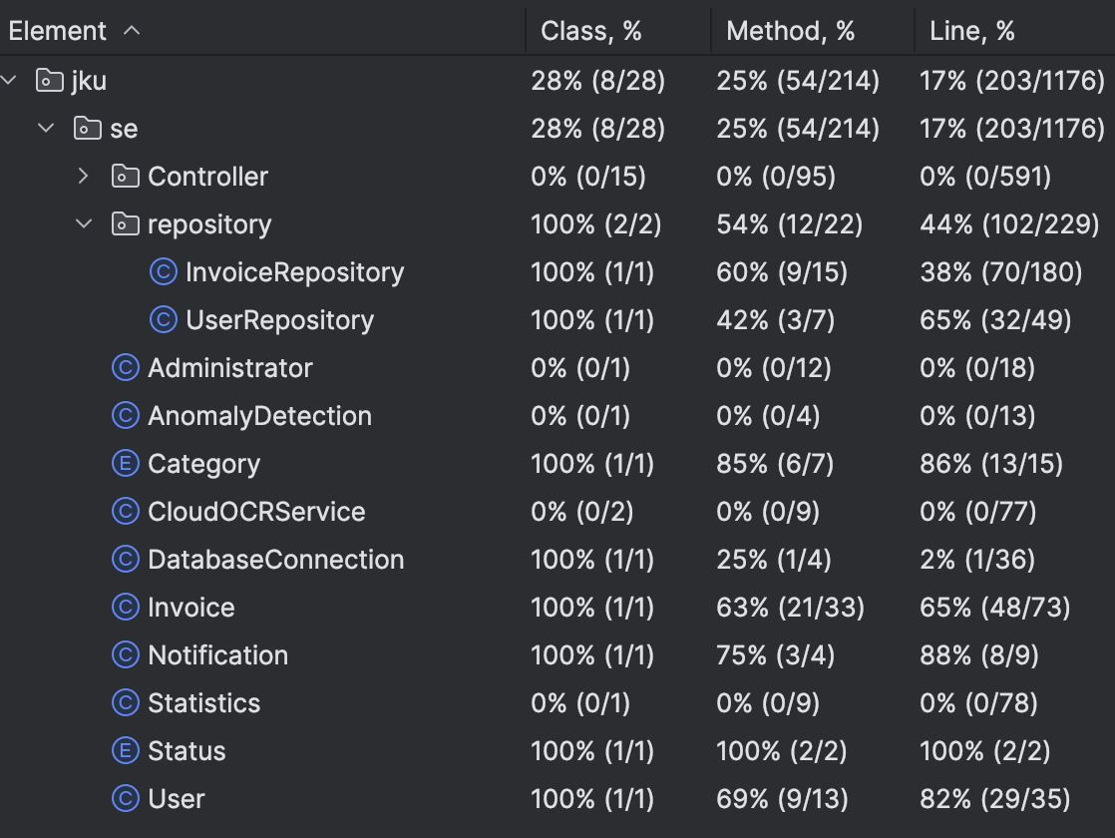
Tests und Analyse der Codequalität

Slide 5
Projektdokumentation
Systemdokumenation
Demo
Benutzerdokumenation
Demo

Slide 6
Sprint Retro
Ca. 70 Stunden
Probleme:
OCR
Github – build
Was haben wir für Sprint 3 gelernt?
Größere User Stories vereinfachen gemeinsames Arbeiten (keine Überschneidungen)

Slide 7
Einsatz von KI
Wurde KI eingesetzt?
Fehlersuche
Controller Statistiken
Überblick schaffen
Überarbeiten von Code

Slide 8
Planung für Release 3
Notifications einbauen
Statistiken exportieren
Code überarbeiten (“aufräumen”)
Übrige Tests einbauen
Dokumentationen ausbauen

